Slide 1


ISTI202 Inteligencia de Negocios
22 de Enero del 2024
Facilitador: PhD Alfredo García Suárez

Slide 2

Bienvenida
Facilitador: PhD Alfredo García Suárez

Slide 3

“Los datos se están convirtiendo en la nueva materia prima de los negocios.”
–Craig Mundie
“La interfaz de usuario es como un chiste: si tienes que explicarla, entonces no es tan buena.”
–Martín LeBlanc
Facilitador: PhD Alfredo García Suárez

Slide 4
CLASE ANTERIOR
03
-Evaluación 1
-Extracción de datos
Facilitador: PhD Alfredo García Suárez

Slide 5
Actividad 2.3 (Evaluación)
1. Utilizar el nuevo repositorio con el nombre: Extracción de Datos y agregar dentro de este repositorio una carpeta con el nombre: Actividad 2.3 (Evaluación)
2. Agregar el archivo correspondiente a la base de datos del pais asignado: Pais.csv
3. Aplicar los siguientes filtros:
a) Los registros de 5 “host name” diferentes
b) Los registros de los host que se hallan unido a Airbnb “antes del año 2019”
c) Los registros de los host que responden “a más tardar en 1 día”
d) Los registros que tengan “al menos 5 accommodates”
e) Los registros de los tipos de cuarto: “Entire home” y “Private room”
f) Los registros que “a lo mucho cuenten con 4 camas”
g) Los registros que “tengan 1 baño o que sean superhost” pero con la condición de que “todos sean instant_bookable”
h) Los registros cuyo “review_scores_cleanliness sea menor de 3 y review_scores_rating sea mayor de 3”
Facilitador: PhD Alfredo García Suárez

Slide 6
Actividad 2.3 (Evaluación)
4. Crear el archivo de código ya sea en Google Colab o en Visual Studio Code, respaldarlo en GitHub.
5. Por cada filtro agregar un archivo .csv con el nombre de cada filtro y describir cuales fueron las variables filtradas dentro del script
6. Enviar el link del repositorio al correo col537014@colaborador.buap.mx para “Evaluación”
Fecha Limite de entrega: Lunes 20 de enero del 2025, hora asignada en clase
Facilitador: PhD Alfredo García Suárez

Slide 7
CLASE ACTUAL
04
-Valores Nulos
Facilitador: PhD Alfredo García Suárez

Slide 8
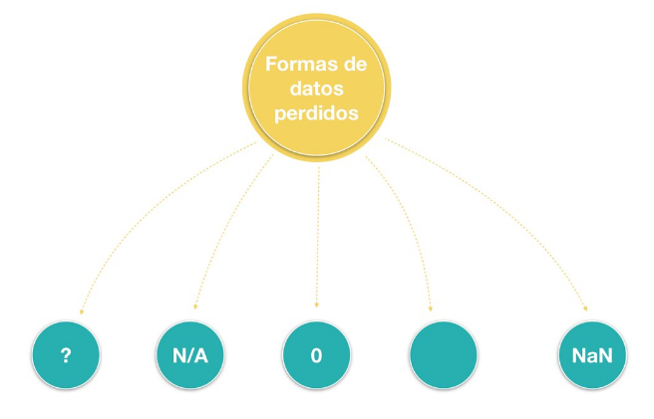
Datos Nulos
En la gran mayoría de datos con la que trabajemos es muy probable que nos encontremos con valores perdidos, esto es algo muy normal. El valor faltante puede aparecer de distintas formas por ejemplo como un signo de interrogación, o N/A, como un 0 o simplemente como una celda en blanco, pero en su mayoría nos lo encontramos representado como NaN que se refiere a “no un número”
Facilitador: PhD Alfredo García Suárez

Slide 9
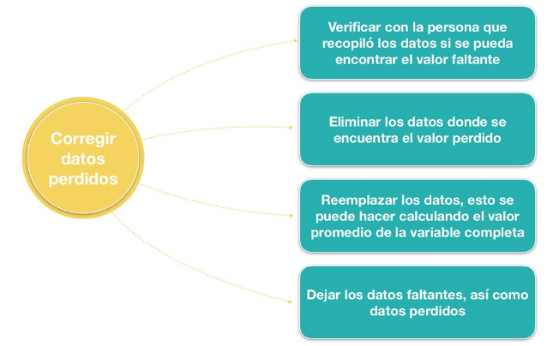
Datos Nulos
Existen muchas maneras para corregir esto y todo dependerá de la persona que este analizando y obviamente del problema en sí para seleccionar cual es la mejor opción para aplicar. Las opciones típicas que debes considerar son las siguientes:
Facilitador: PhD Alfredo García Suárez

Slide 10
Propuesta de Software
1. TÍTULO DE LA PROPUESTA
•Nombre del proyecto: Un nombre claro y conciso para el software.
•Fecha: La fecha de la propuesta.
2. RESUMEN EJECUTIVO
•Descripción breve: Resumen general del proyecto, los problemas que se van a solucionar y los objetivos principales del software.
•Beneficios: Beneficios clave para el cliente o la organización que contratará el desarrollo.
3. OBJETIVOS DEL PROYECTO
•Objetivo general: Qué se espera lograr con el desarrollo del software.
•Objetivos específicos: Detallar los objetivos específicos del software (funciones principales, áreas que se van a abordar, etc.).
Facilitador: PhD Alfredo García Suárez

Slide 11
Actividad 3.1 (Valores Nulos)
1. Crear un nuevo repositorio nuevo con el nombre: Valores Nulos, y agregar dentro de este repositorio una carpeta con el nombre: Actividad 3.1 (Valores Nulos)
2. Agregar el archivo: VentasTotales.csv
3. Aplicar métodos para reemplazar valores nulos en cada columna
4. Crear el archivo de código ya sea en Google Colab o en Visual Studio Code, respaldarlo en GitHub.
5. Por cada columna describir cuales fueron las técnicas de tratamiento de valores nulos utilizadas para cada variable y agregar un archivo .csv final.
Facilitador: PhD Alfredo García Suárez

Slide 12
Actividad 3.1 (Valores Nulos)
6. Enviar el link del repositorio al correo col537014@colaborador.buap.mx para “Evaluación”
Fecha Limite de entrega: Viernes 24 de enero del 2025, a las 23:59 Hrs.
Facilitador: PhD Alfredo García Suárez

Slide 13
Actividad 3.2 (Valores Nulos)
1. Crear un nuevo repositorio nuevo con el nombre: Valores Nulos, y agregar dentro de este repositorio una carpeta con el nombre: Actividad 3.2 (Valores Nulos)
2. Agregar el archive del país asignado: País.csv
3. Aplicar métodos para reemplazar valores nulos en cada columna
4. Crear el archivo de código ya sea en Google Colab o en Visual Studio Code, respaldarlo en GitHub.
5. Por cada columna describir cuales fueron las técnicas de tratamiento de valores nulos utilizadas para cada variable y agregar un archivo .csv final.
Facilitador: PhD Alfredo García Suárez

Slide 14
Actividad 3.2 (Valores Nulos)
6. Enviar el link del repositorio al correo col537014@colaborador.buap.mx para “Evaluación”
Fecha Limite de entrega: Viernes 24 de enero del 2025, a las 23:59 Hrs.
Facilitador: PhD Alfredo García Suárez

